Slide 1



面向存储网络的网络性能测量方法研究与工具实现
创新创业学院 任智杰 11849326
Notes:
选题的原因，意义，创新点/独特点；文献综述中前人研究的不足是什么；研究问题之间逻辑性强不强（研究问题关注度比较高，确保里面没有语法错误或错别字）；

Slide 2

OUTLINE
01
Introduction
02
Literature review
03
Research content
04
Design and implementation
05
Research Plans

Slide 3
PART 01
Introduction
Notes:
课题背景：数据中心双活、容灾备份，跨WAN（IP）传输需要对网络进行监控，为故障定位作准备
+ iSCSI协议缺乏专门针对其的网络性能测量工具
+ RDMA由于不是基于TCP的 连现有工具都无法为其进行测量

Slide 4

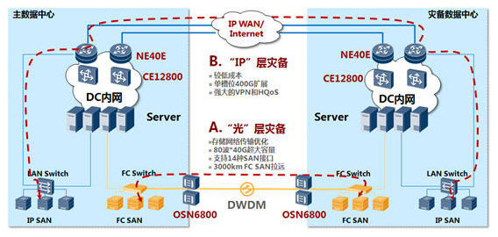
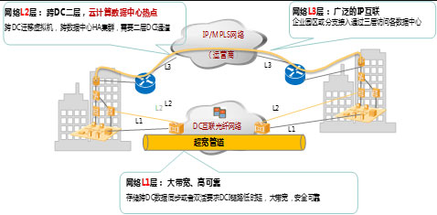
Background
Cloud Computing
Cloud data center
IP WAN、DCE
Storage network
Network performance measurement
iSCSI、RDMA
华为云数据中心互联和灾备方案
Notes:
课题来源 华为WAN网络勘测技术合作项目中网络性能测量工具部分，对其跨广域网业务进行性能测量
华为作为云计算服务提供商，云数据中心是其云计算业务的核心业务之一。
华为的云数据中心是指数据中心之间通过L3层的IP WAN进行互联，其跨WAN的业务涵盖企业内部用户和外部用户通过广域网的L3出口来访问各数据中心业务。以及不同数据中心（主中心、灾备中心）之间L3互访。
（右图）这些L3互访网络均通过IP技术实现互联，当主数据中心发生灾难时，通过L3灾备网络将实现业务的快速切换，保证客户能够不间断地访问数据中心各项业务。
这就引出了本课题的测量对象，存储网络广义上的定义是将存储设备连接在一起的网络并将它们与其他网络互联，包含了SAN（存储局域网）、高性能计算网络（低时延）RDMA、以及服务于互联网业务的以太网
根据文献指出未来数据中心交换网络(以太网、存储网、高性能计算网)将朝着扁平一体化发展，随着万兆以太网投入商业使用，这种增强以太网被选为一体化的承载网络(数据中心以太网,而iSCSI协议、RDMA协议的ROCEE版本通过统一接口有望实现存储网络、高性能计算网络与以太网的（三网）互联，所以面向iSCSI、RDMA协议的网络测量工具极具潜力
网络性能测量的意义可以为相关跨WAN业务在开局前对端到端网络性能参数进行测量，评估业务在当前网络环境下能否满足性能指标要求；在运行时实时在线测量端到端网络性能，为网络故障的检测与定位提供数据，为跨WAN网络的业务问题的检测和定位保驾护航

Slide 5
PART 02
literature review
Notes:
我对目前网络性能测量方法的一个调研

Slide 6
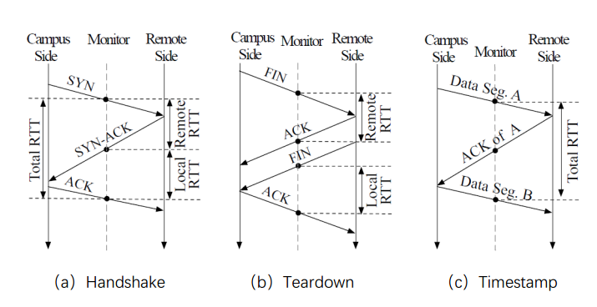
Passive Network Performance Measurement
latency(RTT):
one-time techniques
（a）(b)they can only measure the RTT at the beginning and ending of a connection.
continuous techniques
(c)The TCP timestamp method utilizes TCP timestamp option to associate a data segment with the ACK that triggered it.
Notes:
网络性能测量方法可以分为两大类，被动、主动
被动测量方法是通过在网络中部署一个或者多个监听节点捕获数据包，对其中属于同一个流的包进行匹配，对包头序列号、 ACK 等信息进行分析得到端到端或者点到点的网络延迟、丢包、乱序等网络性能信息。
被动测量大多都是基于TCP机制
对于RTT的测量
图 2(a)基于 TCP 连接建立的三次握手（handshake）过程，即当一个 TCP 连接开始的时候，发送端首先发送 SYN 报文给接收端，然后接收端返回 SYN-ACK 报文，接着发送端回应 ACK 报文给接收端。测量节点监听并记录这 3 个报文经过它的时间， 通过 SYN 报文和 ACK 报文的时间差来计算得到网络 RTT。 图 2(b)则利用了 TCP 连接关闭（teardown）时的报文。通过在测量节点上记录发送端发出的 FIN 报文以及与之对应的 ACK 报文的时间差，我们可以得到从测量节点到接收端的远端 RTT；而通过记录接收端发送的 FIN 报文以及与之相对应的 ACK 报文，则可以得到测量节点与发送端直接的本地 RTT。整个网络的往返延迟即这两部分 RTT 之和。 缺陷：TCP 流仅存在一次握手和结束过程，故上述两种测量方法均为一次性手段，只能在 TCP 连接建立和结束时测量 RTT
图 2(c)则介绍了一种可以连续记录 RTT 的方法。作用在TCP连接的数据传输阶段，该方法 通过TCP的时间戳选项 和序号，记录发送端发送数据分片 A、对应的 ACK 报文、以及后续的数据分片 B 经过测量点的时间RTT ，此类 RTT 被动测量的方法局限性也非常明显，因为需要严格关联上下行相对应的数据包，只有 TCP 流才能满足这个条件，而 UDP 报文因为不像 TCP 报文 一样带有序号和 timestamp 选项，因此通常无法进行测量

Slide 7
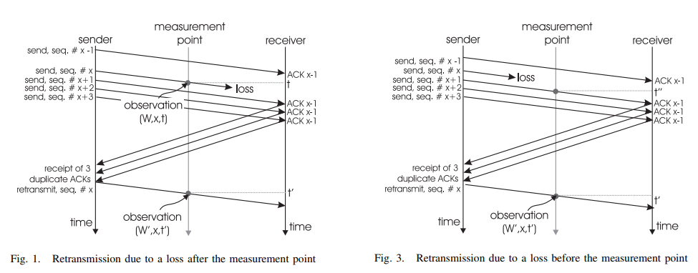
Passive Network Performance Measurement
Packet loss, reordering:
The packet loss, out-of-order, retransmission, etc. of the TCP stream can also be measured by analyzing the behavior of the monitored TCP data packet.
Sequence Number
IPID
Timestamp
Passive Network Performance Measurement Limitation
High implementation complexity , the accuracy depends on the network device.
It is difficult to deploy passive measurement points across domains.
The extra cost of measurement is large.
It is difficult to conduct targeted monitoring of the experience of network specific services
Notes:
通过对监测到的 TCP 数据报文行为进行分析也可以进行 TCP 流的丢包、乱序、重传等的测量。
具体来说，通过对组成 TCP 连接的报文序列号（SequenceNumber）、 IP 报文标识域（IPID）和到达时间进行分析，可以推测出数据包是否 有丢包、重传、乱序或重复传输（duplicate）的情况发生。 可以检查数据包头部的 IPID 值,由于 IPID 是一个唯一且递增的值，如果一个报文因为丢失而被重传，它将和原报文具有相同的序列号但具有不同的 IPID。因此，如果 IPID 值增大，则说明发生了重传，反之则说明发生了乱序。
缺点：
实现复杂，往往需要专门的硬件（如 TCAM、可编程交换机）支持，对于已经在运营的网络，很难通过对已有设备进行改造来达到被动测量的目的
多数据中心之间的网络可以是专线，也可以是公众互联网，当用户租用的网络范围超出某一个运营商的时候，用户很难跨域部署被动测量点
测量产生的额外开销大（如测量结果上传的网络开销，处理、分析数据的系统计算资源开销等 此类方案更多的是在收集底层网络的状态信息，很难对网络具体业务的体验进行有针对性的监测 因此并不适合跨广域网的业务的性能测量

Slide 8
Activate Network Performance Measurement
Based on ICMP messages
Ping
sending Internet Control Message Protocol (ICMP) echo request packets to the target host and waiting for an ICMP echo reply.
CAIDA’s Ark , DIMES, Dipzoom
Based on UDP messages
pathchar, pchar
sending UDP packets to the target host and waiting for an ICMP echo reply or UDP reply.
Notes:
主动测量方法通过在测量结点发送探测报文，并对接收到的报文数量、时间、顺序等进行分析获得端到端性能参数。这种探测工具可以基于不同的网络协议，部署在一端或者两端。
Ping:通过发送ICMP的Echo Request请求回应报文，当接收方收到该报文时会返回一个Echo Reply报文 这样就可以计算出网络的端到端往返时延
但是由于中间网络设备的 QoS 策略不同， ICMP 和 TCP/UDP 数据包有可能被放到不同优先级队列甚至不同路径上进行处理，导致测量结果和实际性能有较明显差异，此外，基于安全方面的考虑，部分路由器、服务器可能对ICMP请求不作响应，导致测量无法进行。 基于UDP报文的方法则可以避免ICMP被拒绝服务而导致无法测量的问题

Slide 9
Activate Network Performance Measurement
Based on TCP
Sting
use TCP packet sequence number and acknowledgment number, able to accurately measure the packet loss rate on both the forward and reverse paths.
POINTER
send TCP probe packets with unacceptable acknowledgment numbers (ANs) and sequence number (SNs) to induce TCP ACKs for measurement.
Tulip
loss and reordering measurement, is based on the unwarranted assumption that the remote hosts and routers support consecutive IPID value.
Notes:
Sting:可以用于测量端到端的正向路径与反向路径的丢包率,通过 发送一系列乱序的报文到远端，并通过统计远端发回的ACK 计算远端接收到多少报文，丢失了多少报文
其缺点在于其依赖异常的探测报文进行测量，有可能会被远端过滤掉，从而得不到正确的结果
Pointer:利用出错的序列号和ACK号的报文诱导远端返回ACK报文进行测量， 因此探测报文会被当做异常报文过滤掉且也无法控制回复报文的大小
Tulip: hop-by-hop measurement tool ,通过IP报头的IPID号测量丢包率和乱序率

Slide 10
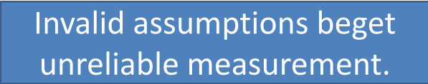
Activate Network Performance Measurement
Invalid assumptions
Control-path quality = data-path quality
-ICMP, TCP SYN, TCP RST
Middleboxes not an issue
No changes in systems
-Consecutive increment of IPID(e.g., tulip)
Other problems in practice
Support only one or two metrics
No control over packet sizes
Not integrated with application protocols
Notes:
传统的主动性能测量工具并不适用于iSCSI协议以及RDMA协议的测量
因为由于网络中 QoS 测量及 middlebox 的存在，不同的协议报文可能会被不同的转发测量处理
因此，本项目在探针包的选择上，将尽可能与网络存储应用所使用的协议保持统一（基于 TCP 载荷以及相同的协议端口），以得到与网络存储应用相一致的网络性能。

Slide 11
PART 03
Research content

Slide 12
OneProbe
OneProbe is a new method for measuring a non-cooperative path’s quality.
Metric-rich:
round-trip time
packet loss rate，packet reordering rate，capacity
Measuring the path quality experienced by legitimate data packets
Allowing users to configure the packet size for the probe and response packets
Allowing users to configure a high sampling rate and different sampling patterns
Notes:
通过调研，我们决定基于OneProbe设计面向存储网络的网络性能测量工具，OneProbe是一个非协助式的主动测量方式的网络性能测量方法
Metric-rich:充分挖掘 TCP 连接的特点，以较少的探针报文，实现较多的参数测量
data packets,将尽可能与网络存储应用所使用的协议保持统一（基于 TCP 载荷以及相同的协议端口），以得到与网络存储应用相一致的网络性能
泊松抽样，可以尽可能的覆盖更多的网络事件

Slide 13
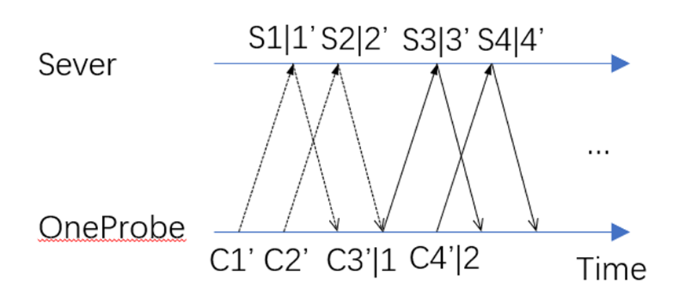
OneProbe
1. Cm|n: probe data packet, where m and n are the TCP data segment’s sequence and acknowledgment numbers. 2. Sm|n: response data packet. 3. Full-sized TCP data segments (i.e., the maximum segment size, MSS). 4. Use m = 1, 2, · · · for server’s TCP data segments and 1′, 2′, · · · for OneProbe’s data segments.
Notes:
首先简单介绍下OneProbe测量方法的原理

Slide 14
OneProbe
1. A new probe is dispatched only after receiving two new data segments form the server and the acknowledgement for the data segments in the probe. 2. Each probe packet acknowledges only one data segment from the server. 3. The servers TCP send window size is set to two segments by the probe packet’s advertised window.
Notes:
第一条原则，探测端只在接收到远端返回的两个新的数据报文以及ACK后才发送新的探测报文，如C3’|1
第二条原则，探测端发送的报文只确认一个远端发来的报文
第三条原则，探测端会在TCP建立连接期间将服务端的拥塞窗口设为两个报文段的大小，从而使服务端的发送窗口为两个报文段大小
这三条原则保证当服务端收到新的探测报文时只会回复一个回复报文，在没用发生乱序的情况下

Slide 15
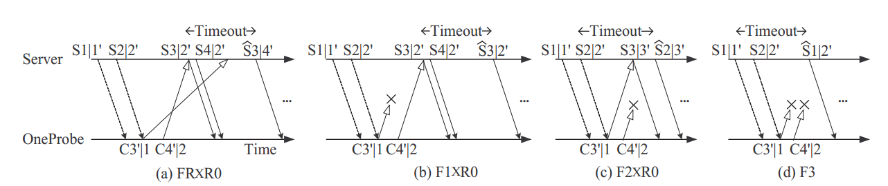
OneProbe
Five possible cases on forward path: ◮ F0: Both probe packets arrive at the server with the same order. ◮ FR: Both probe packets arrive at the server with a reverse order. ◮ F1: The first probe packet is lost, but the second arrives at the server. ◮ F2: The first probe packet arrives at the server, but the second is lost. ◮ F3: Both probe packets are lost.
Notes:
下面来说下oneProbe是怎么测量丢包和乱序的
总结了前向路径的五种可能的情况， 前向路径是指探测端到服务端（被测端）
oneProbe是以报文对进行测量那么就会出现5种情形
F0,FR，F1,F2，F3
相应的服务端返回的报文对也有着5种情形
我们可以从下图看出，对应不同的情形，服务端返回的报文是不同的
通过服务端返回报文的不同可以分辨出不同事件

Slide 16
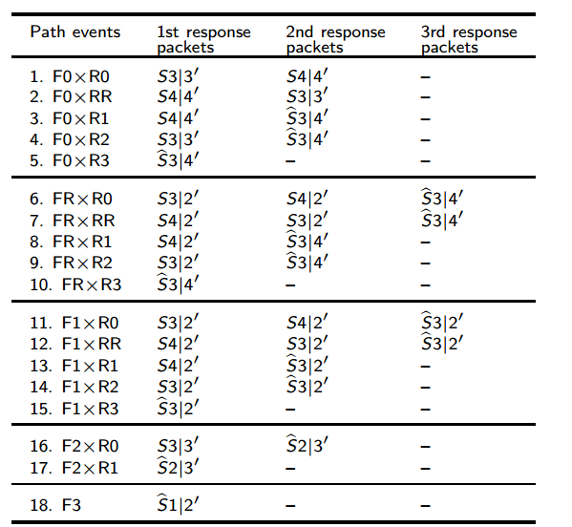
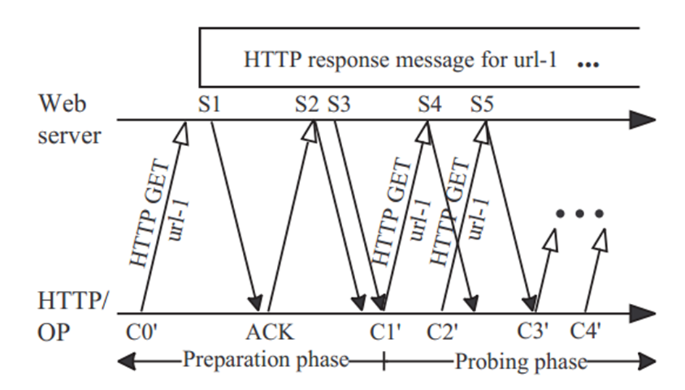
OneProbe
Notes:
Oneprobe在HTTP协议上的应用，Oneprobe端通过HTTP GET的命令请求服务端返回相应大小的数据报文，从而实现对HTTP服务器的端到端的基于TCP数据报文的非协作式性能测量
因为它的收发控制是充分利用现有TCP机制 比如滑动窗口、拥塞控制等实现的，服务端并不需要对报文的收发机制做任何操作，服务端只需要保证有足够的数据回复就可
所以OneProbe所谓的协作式测量存在一个限制就是它需要服务端支持请求数据报文的命令以及有足够的数据返回，这使得只有部分应用层的协议可以用于协作式测量
为了解决这个问题，我们提出在服务端部署Agent来生成相应数据大小的回复报文以及处理相关的收发机制，使得OneProbe可以支持所有基于TCP协议的应用层协议

Slide 17
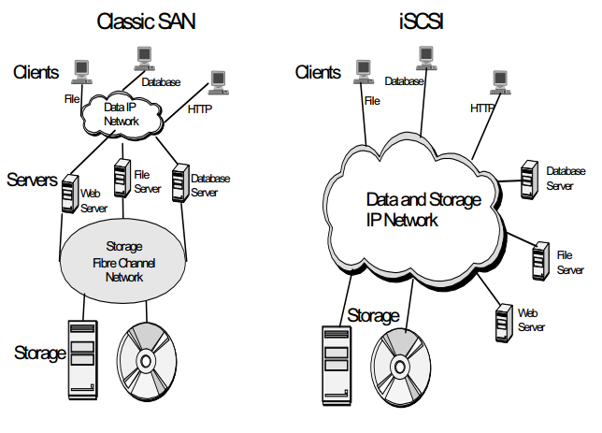
iSCSI
Internet Small Computer System Interface
works on top of the Transport Control Protocol (TCP) and allows the SCSI command to be sent end-to-end over local-area networks (LANs), wide-area networks (WANs) or the Internet.
The iSCSI protocol enables universal access to storage devices an Storage Area Networks(SANs) over standard TCP/IP networks.
Notes:
传统的SAN 通常由磁盘阵列（RAID）连接光纤通道组成的，光纤通道的传输协议是FC协议与用户所在的以太网是完全异构的，其对存储网络的扩展性和兼容性带来障碍
随着10Gb/s万兆以太网的出现，用以太网传输SCSI命令和数据变得合适
iSCSI协议的诞生则带来了新的IP-SAN架构将存储网络与以太网融合，解决了存储网络扩展性和兼容性的问题
它允许网络在TCP/IP协议上传输SCSI命令，实现了SCSI和TCP/IP协议的连接，这样用户就可以通过TCP/IP网络来构建存储区域网
IP-SAN（IP存储）的通信通道是使用IP通道，而不是光纤通道，把服务器与存储设备连接起来的技术，除了标准已获通过的iSCSI，还有FCIP、iFCP等正在制定的标准。而iSCSI发展最快，已经成了IP存储一个有力的代表。
最大的优势在于IP存储超越了地理距离的限制。IP能延伸到多远，存储就能延伸到多远，这几乎是一个划时代的革命，十分适合于对现存关键数据的远程备份。另外就是成本低不需要专门的光纤通道

Slide 18
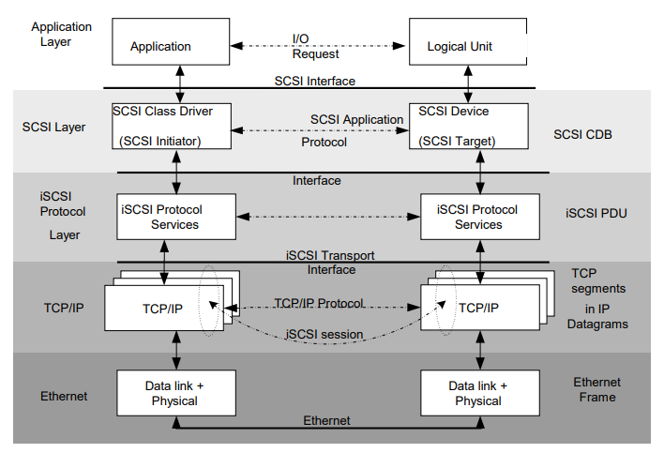
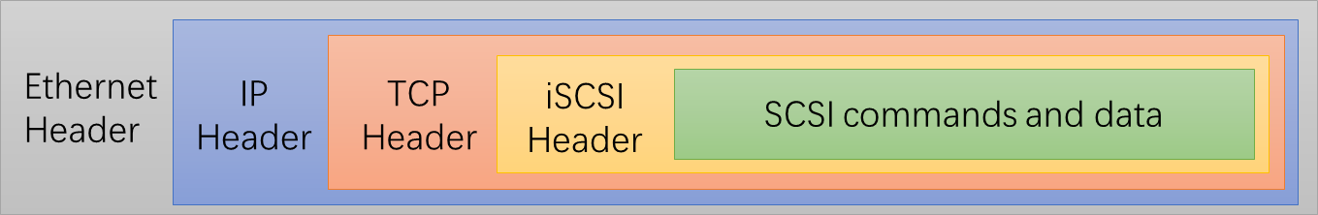
iSCSI
Notes:
iSCSI协议栈
iSCSI层作为iSCSI协议的核心层，将SCSI命令和数据封装到 TCP/IP 包中再通过网络转发，接收端收到 TCP/IP 包之后，将其还原为SCSI命令和数据并执行，完成之后将返回的SCSI命令和数据再封装到 TCP/IP包中再传送回发送端。而整个过程在用户看来，使用远端的存储设备就像访问本地的 SCSI设备一样简单。
iSCSI的原理很简单就是在SCSI报文前面封装了iSCSI头报文段，由于iSCSI协议的传输层还是TCP协议所以通过对iSCSI协议和SCSI协议的报文格式的研究，生成合法的报文则可以很轻松的集合到测量工具里

Slide 19

RDMA
Direct memory access (DMA)
an ability of a device to access host memory directly, without the intervention of the CPU(s).
Remote Direct Memory Access (RDMA)
the ability of accessing (read, write) memory on a remote machine without interrupting the processing of the CPU(s) on that system.
Zero-copy - Data is sent and received directly to the buffers without being copied between the network layers.
Kernel bypass - applications can perform data transfers directly from user-space without kernel involvement.
No CPU involvement - applications can access remote memory without consuming any CPU time in the remote server.
Notes:
RDMA是 DMA的改进，它允许主机远程读写远端机器的内存而不占用CPU和旁路操作系统
高性能计算广泛应用，主机内存和外部设备之间传输数据的一种方式，服务器1的网卡可以直接读写另一个服务器2的内存，最终达到高带宽，低延迟和低资源利用率的效果。应用程序不需要参与数据传输过程，只需要指定内存读写地址，开启传输并等待传输完成即可
零拷贝(Zero-copy) - 应用程序能够直接执行数据传输，在不涉及到网络软件栈的情况下。数据能够被直接发送到缓冲区或者能够直接从缓冲区里接收，而不需要被复制到网络层。
内核旁路(Kernel bypass) - 应用程序可以直接在用户态执行数据传输，不需要在内核态与用户态之间做上下文切换。
不需要CPU干预(No CPU involvement) - 应用程序可以访问远程主机内存而不消耗远程主机中的任何CPU。远程主机内存能够被读取而不需要远程主机上的进程（或CPU)参与。远程主机的CPU的缓存(cache)不会被访问的内存内容所填充。

Slide 20
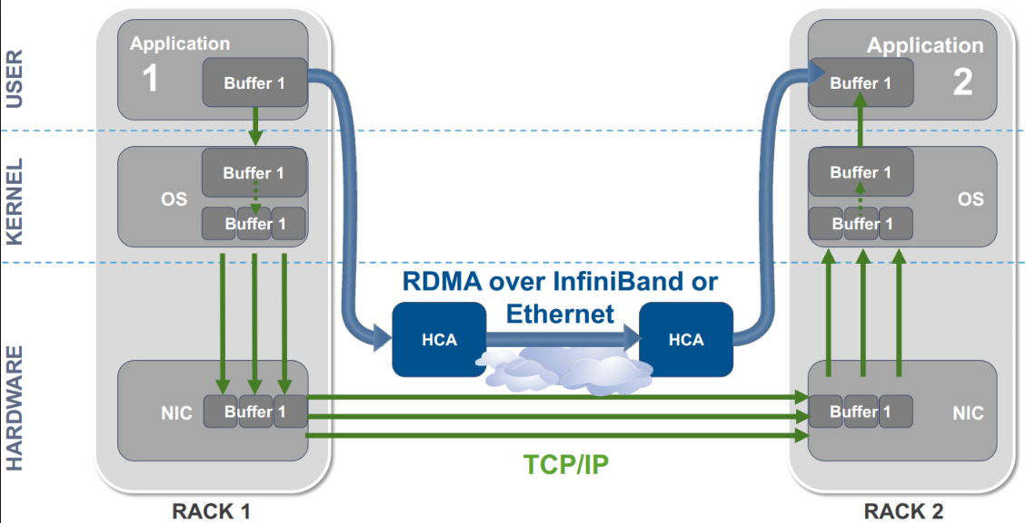
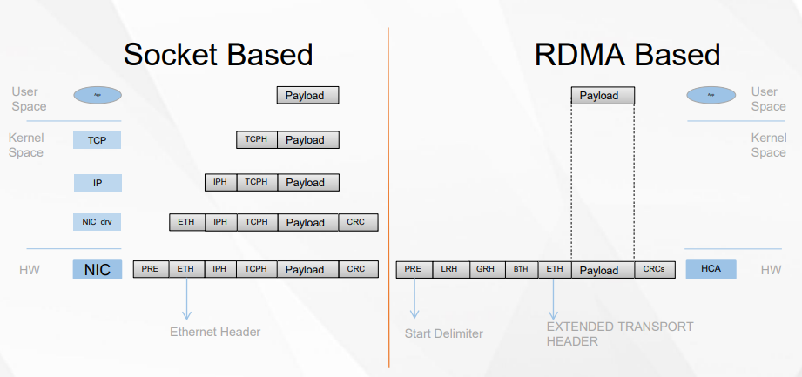
RDMA
Notes:
Socket based 传统的TCP/IP通信所用的模式，数据需要通过用户空间发送到远程机器的用户空间，数据发送方需要讲数据从用户应用空间Buffer复制到内核空间的Socket Buffer中。然后Kernel空间中添加数据包头，进行数据封装。通过一系列多层网络协议的数据包处理工作，这些协议包括传输控制协议（TCP）、用户数据报协议（UDP）、互联网协议（IP）以及互联网控制消息协议（ICMP）等。数据才被Push到NIC网卡中的Buffer进行网络传输。消息接受方接受从远程机器发送的数据包后，要将数据包从NIC buffer中复制数据到Socket Buffer。然后经过一些列的多层网络协议进行数据包的解析工作。解析后的数据被复制到相应位置的用户应用空间Buffer。这个时候再进行系统上下文切换，用户应用程序才被调用。
RDMA提供一个专有的verbs interface而不是传统的TCP/IP Socket interface。要使用RDMA首先要建立从RDMA到应用程序内存的数据路径 ，可以通过RDMA专有的verbs interface接口来建立这些数据路径，一旦数据路径建立后，就可以直接访问用户空间buffer。
这也带来了测量的难度，需要针对RDMA的收发机制进行研究。

Slide 21
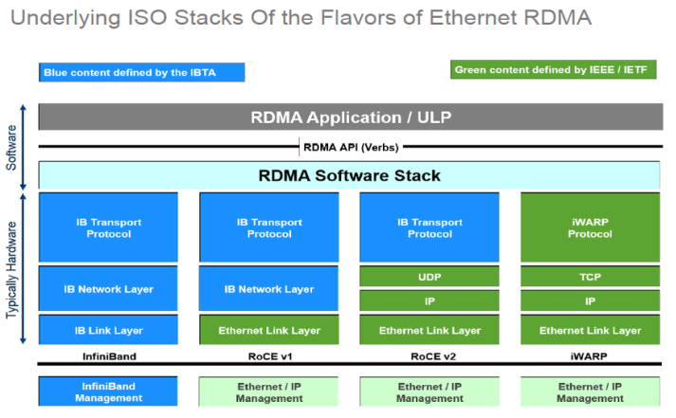
RDMA
Notes:
1. InfiniBand --- 这个最早是IBM和HP等一群大佬在做，现在主要交给以色列的Mellanox (IBM 控股)，但是InfiniBand从L2到L4都需要自己的专有硬件，所以成本非常高！
2. RoCE --- RDMA over Converged Ethernet，RoCE这个东西实际上是Mellanox鉴于IB过于昂贵这个事实推出的一种低成本的产品，实际上的核心就是把IB的包架在通用Ethernet上发出去，因此对于RoCE，实际上它的二层包头已经是普通以太网的包头。
3. iWARP --- iWARP直接将RDMA实现在了TCP上，优点是成本最低，只需要采购支持iWARP的NIC即可使用RDMA，缺点是性能不好，因为TCP本身协议栈过于重量级，即便是按照一般iWARP厂商的做法将TCP offload到硬件上实现，也很难追上IB和RoCE的性能。目前在做iWARP的主要是Intel和Chelsio两家，从现在的观察Chelsio略胜一筹，而Intel则有点想放弃iWARP转投RoCE之势
优点在于共用一套API ，故不同协议间的程序移植难度较小

Slide 22
PART 04
Design and implementation
Notes:
对这个测量工具的初步设计以及部分功能的实现

Slide 23
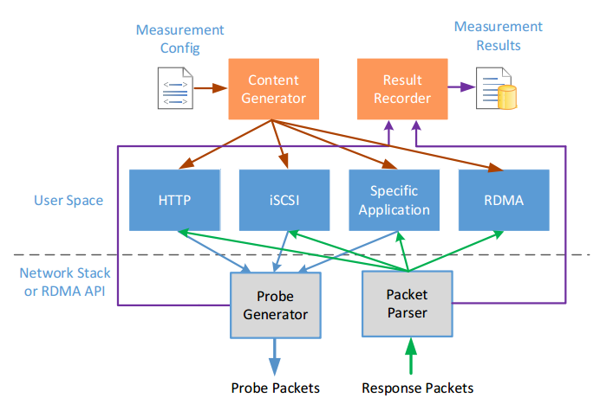
Preliminary design
Application layer protocol | Measurement mode | requirement | API
HTTP | Non-cooperative | HTTP Server | Raw socket
iSCSI | cooperative | Agent | Raw socket
General TCP | cooperative | Agent | Raw socket
RDMA | cooperative | Agent | Verbs API
Network performance measurement tool preliminary design architecture
Notes:
对于这个网络性能测量工具有了初步的设计。采用协助式测量，通过在远端部署Agent处理探测端发来的探测报文。
对于探测端采用上层应用层协议与下层探针包发送/接收机制分离的结构。
其中，上层的应用层协议用于生成相应协议的合法数据报文，让整个测量过程更贴近真实情况
下层协议栈层则负责把上层生成的数据包构建成探针包，负责探针包的发送和接收机制
各模块的功能设计如下：
Content Generator：通过读取配置文件信息，根据配置信息的参数以及指定的协议生成相应的数据包内容，并向Generator分配任务
Probe Generator: 构建探针包，对于HTTP\iSCSI\general TCP将基于raw socket实现，RDMA则基于Verbs API实现
Packet Parser:处理接收报文
Result Recorder: 计算一些统计指标， dump文件（实时计算、离线计算）（丢包率、双向时延、乱序率，统计事件数）

Slide 24
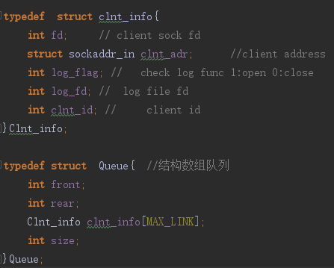
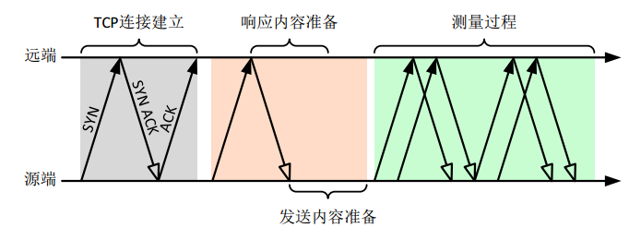
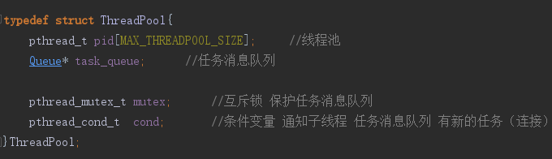
Agent
Notes:
下面是对于面向iSCSI协议的Agent的流程图，采用了线程池+任务消息队列以及epoll多路复用
从而能快速响应探测端报文并支持高并发连接
脚本启动，用户可以通过命令行配置参数，随后初始化消息队列、线程池（初始化互斥锁和条件变量）完成后返回主线程
初始化socket并开启监听后进入epoll wait 当有新的客户端连接会通过Add函数放入任务队列并通过条件变量唤醒睡觉的子线程完成相应的任务
最后当测量任务完成后可通过kill脚本关闭
因为它的收发控制是充分利用现有TCP机制 比如滑动窗口、拥塞控制等实现的，服务端并不需要对报文的收发机制做任何操作，服务端只需要保证有足够的数据回复就可

Slide 25
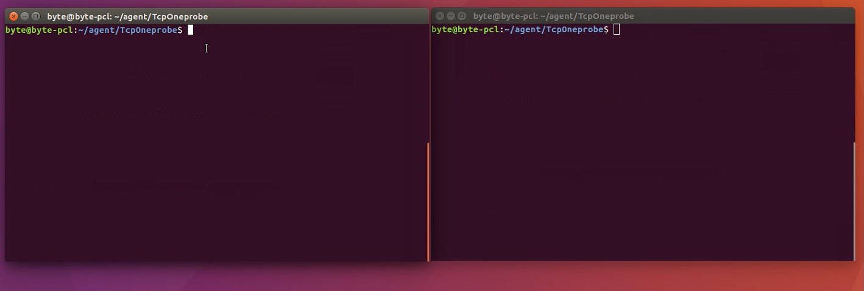
Agent test
Notes:
左边是Agent 右边是一个简单客户端 通过多进程实现并发连接Agent 用于测试Agent的并发能力以及能否接收报文并回复要求大小的报文。

Slide 26
PART 05
Research Plans

Slide 27



Evaluation
Experimental environment：
Functional test
Accuracy test
packet loss event
packet reordering event
Agent(iSCSI、RDMA、TCP)
Resource consumptions
Latency（ RTT）
Packet reordering rate
Packet loss rate
Notes:
网络损伤软件

Slide 28
schedule
2019.03-2019.06
Research on protocol ;Preliminary design of some functions of network performance measurement tools ;Implement the agent
2019.07-2019.10
The design and implementation of probe end meets the measurement requirements in the storage network scenario
2019.11-2019.12
Set up experimental environment and conduct experiments
2020.01-2020.02
Improve measurement methods and tools
2020.03-2020.05
writing dissertation

Slide 29
THANK YOU
Notes:
总结
创新点， 网络测量可以由三个要素组成 测量对象、测量环境、测量方法，
我觉得我的创新点或者说contribution是拓宽OneProbe的测量环境，从HTTP这类有请求数据命令的协议拓展到所有基于TCP的协议，
另外还将oneProbe从TCP/IP协议栈拓展到RDMA多个版本的不同协议栈
对iSCSI协议和RDMA协议端到端的网络性能测量

